Slide 1

Globální konflikty v dějinách a jejich přesah do současnosti
Druhá světová válka II
Mgr. Bc. Tomáš Řepa, Ph.D.

Slide 2
Fall Blau – jižní Rusko 1942
Po bitvě před Moskvou strategický pat
Německý postup zastaven, sovětská strana zcela vyčerpána
Dva hlavní směry postupu – Skupina armád A na Kavkaz, Skupina armád B na Stalingrad
Wehrmacht dosáhl Kavkazu (na hoře Elbrus vyvěšena německá vlajka) a Volhy (města Stalingrad) = hlavní zásobovací tepna evropského Ruska
Na léto 1942 příprava další ofenzívy, Fall Blau (Modrý).
  Hlavní cíl operace = ovládnutí ropných polí v Kaspickém moři (Baku) a hospodářské vyčerpání Sovětského svazu.
  Operace zahájena 28. června 1942
  Skupina armád A na Kavkaz. Skupina armád B na Stalingrad.

Slide 3
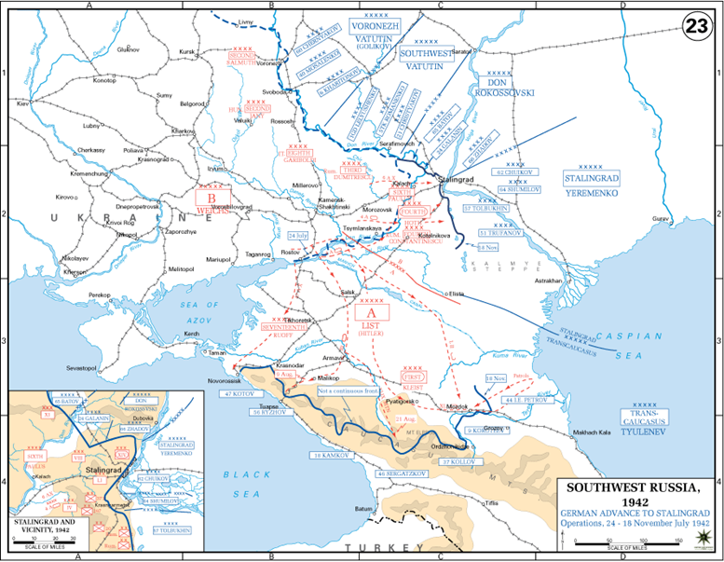

Slide 4
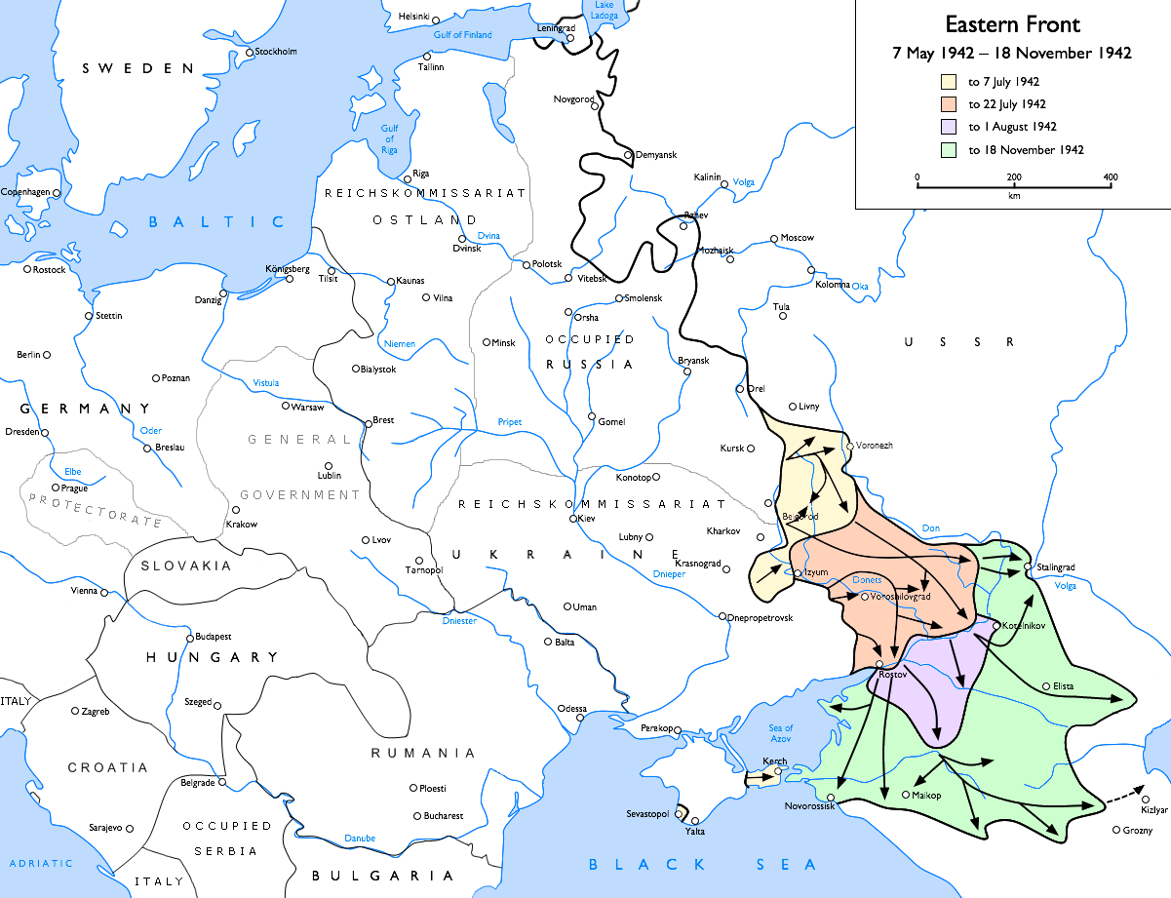

Slide 5
Bitva u Stalingradu 1942–1943
Dne 13. září 1942 zahájen útok na Stalingrad
Oproti stávající praxi nebyl veden obchvatný manévr, ale přímý útok do centra města (pouliční boje) = nemožnost nasadit letectvo ani tankové vojsko, na křídlech spojenecká vojska (Itálie, Rumunsko)
Během října zpomalení postupu: boje o Pavlovův dům, Mamajevovu mohylu, Závod Rudý říjen apod., Rudá armáda drží pouze několik perimetrů na západním břehu Volhy
Dne 19. listopadu 1942 zahájila Rudá armáda operaci Uran
Útok severně a jižně od Stalingradu s cílem obklíčit obránce (cíl operace = město Kalač)
Dne 12. prosince německý protiútok s cílem probít se k obklíčeným jednotkám, ale zastaven 40 km před Stalingradem
Od počátku prosince postup Rudé armády přímo na Stalingrad = ztráta letiště, rozdělení obránců, ve dnech 31. ledna a 2. února 1943 německá kapitulace

Slide 6
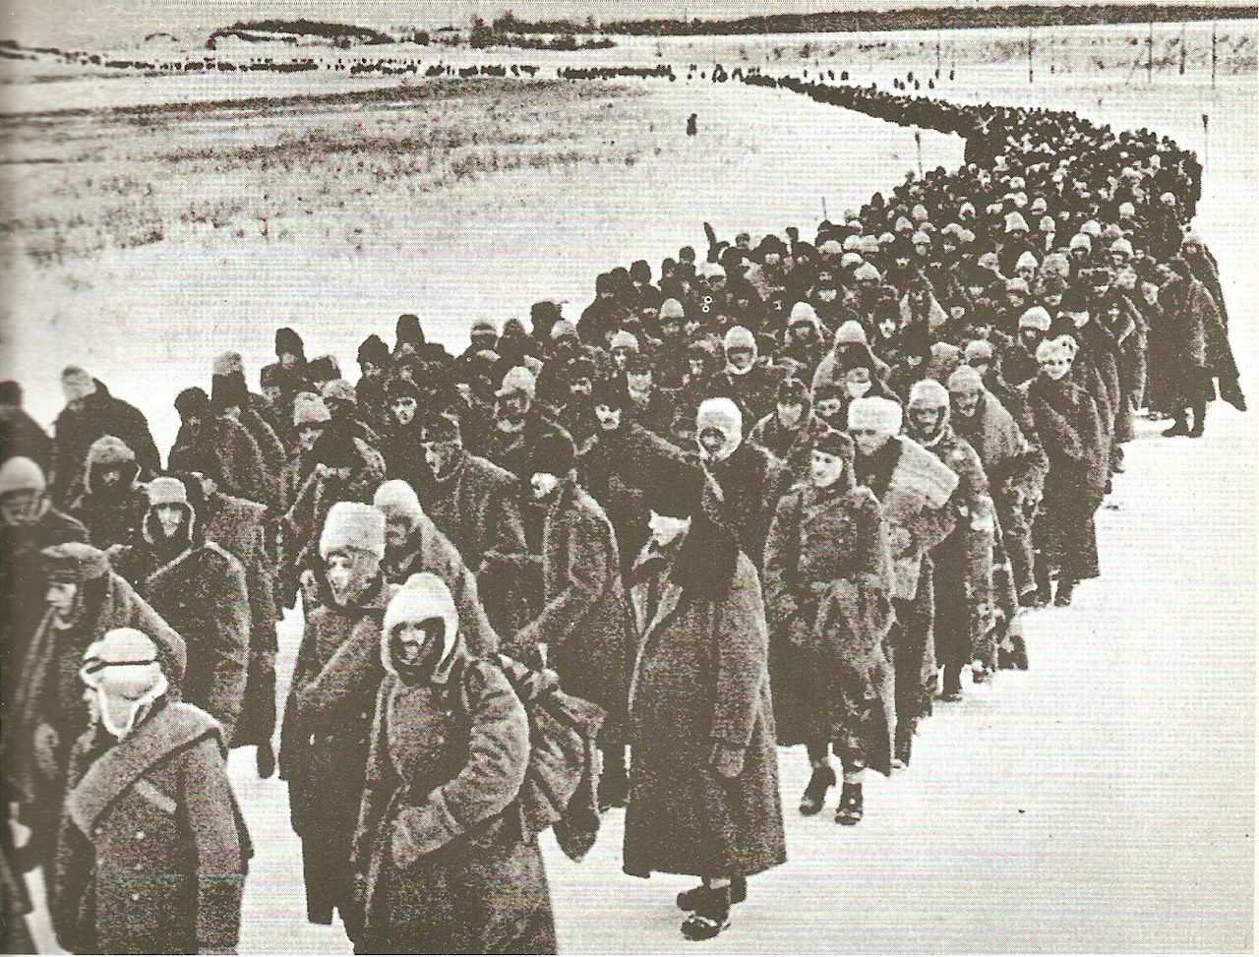
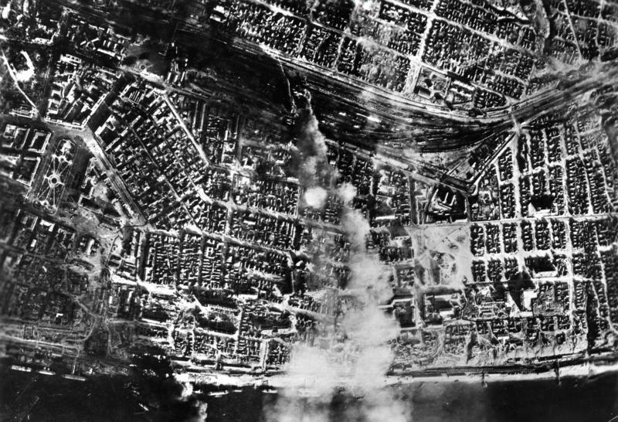
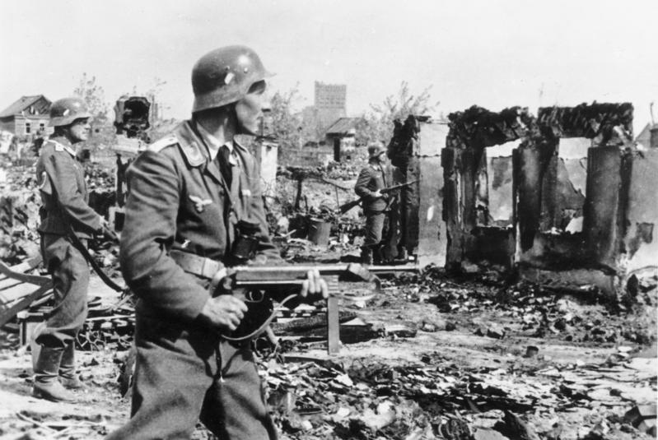
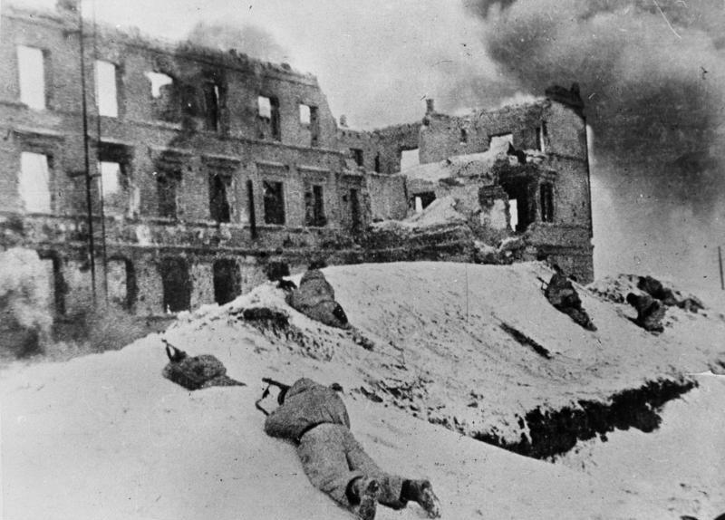

Slide 7
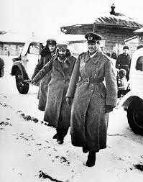
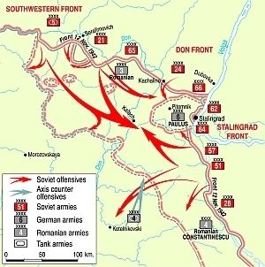

Slide 8
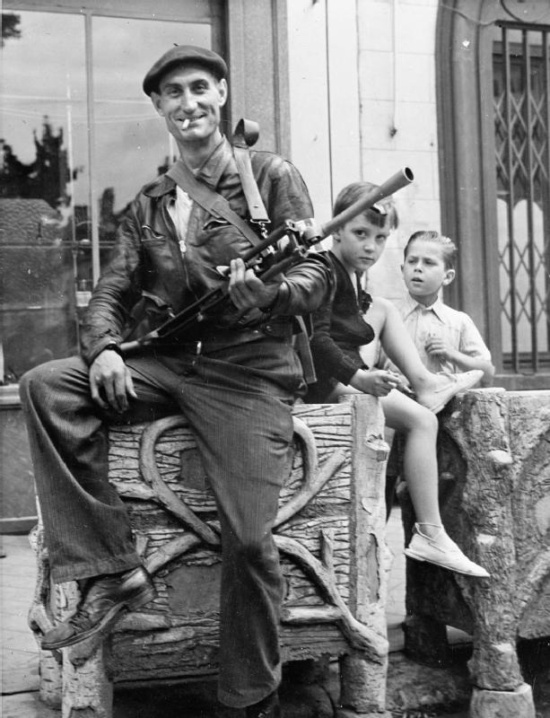
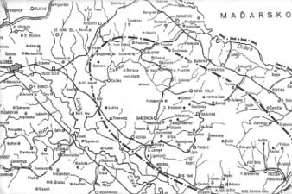
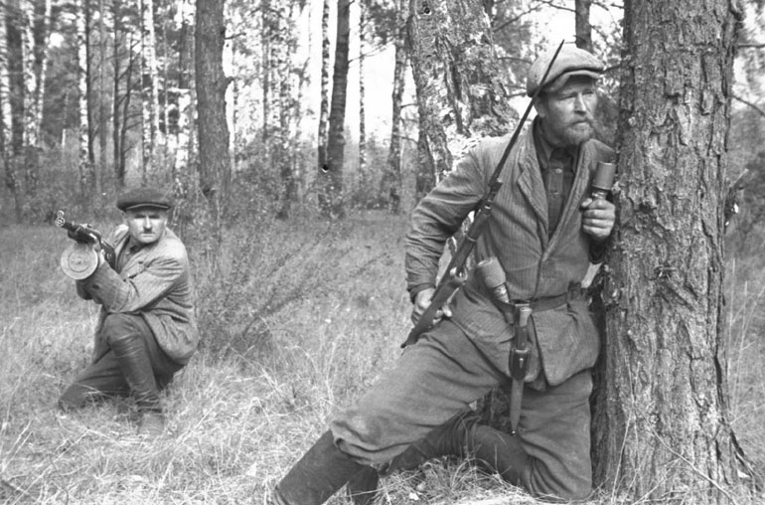
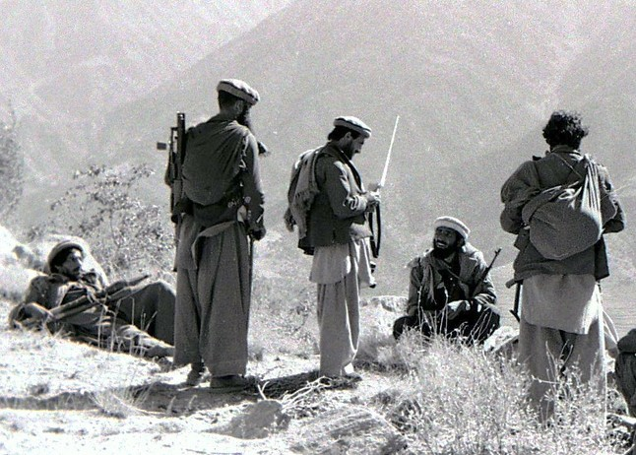
Guerilla a partyzánské akce
Notes:
Partyzánská válka je přirozený způsob boje proti mocnějšímu nepříteli, kdy obránci z řad obyvatelstva nejsoualespoň zpočátku schopni čelit v přímém boji profesionálním ozbrojeným silám represivního režimu nebookupačním jednotkám agresora. Z toho důvodu přijímají partyzáni strategii boje, která spočívá ve znepokojováníokrajových oblastí okupačních armád, obtěžování a podkopávání klidu a pořádku v řadách nepřítele, nikoliv přímoukonfrontací. Partyzánská válka staví především na zásadě „udeřit a zmizet“ a „bojovat a uprchnout“, aby bylomožno znovu bojovat v jiný příhodný čas. Je to vedení boje, spočívající na oklamání protivníka, tajných akcích,momentu překvapení a na nečekaných úderech.V zaostalých, převážně agrárních zemích, jako je Čína, Kuba, Salvador, Filipíny, Afghánistán nebo středoasijské bývalé sovětské republiky, se soustředí partyzánský způsob vedení války na využívání celé krajiny a specifickéhoterénu. Tyto země jsou přímo ideální pro dlouhodobou partyzánskou válku: drsný nepřístupný terén, téměř žádnétransportní trasy, řídká osídlenost území a minimální nebo dokonce žádný komunikační systém. Na takovém území je partyzánská válka vedená ve venkovské krajině nejúčinnější metodou boje proti stávajícímu režimu.V industrializovaných zemích s převahou městské zástavby, jako je Severní Amerika, Evropa nebo Rusko a okolnístáty, nelze tuto metodu boje použít. V těchto oblastech musí partyzáni operovat v městských nerovných centrech.Pouze tak mohou skutečně účinně zasáhnout okupační vládnoucí systém.Nejdůležitějšími charakterovými rysy úspěšného vedení partyzánské války na venkově jsou: vysoká pohyblivost,moment překvapení, lokální převaha, intimní znalost terénu a podpora místního obyvatelstva. Tyto taktické zásady byly popsány v četných textech, věnovaných způsobu vedení partyzánské války.

Slide 9
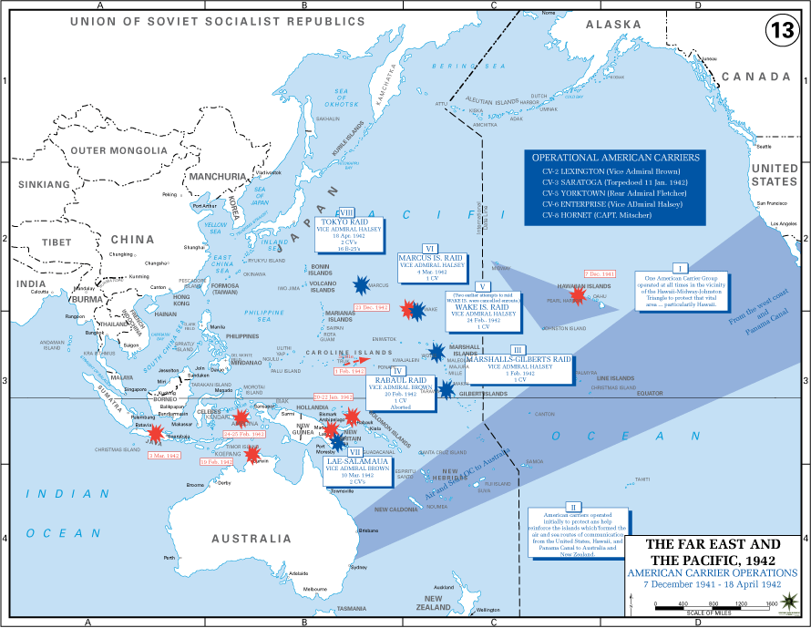
Pacifik 1941-1942

Slide 10
Vstup Spojených států do války a otevření Tichomořské fronty
Dne 7. prosince 1941 útok japonských sil na americkou námořní základnu Pearl Harbor na Havajských ostrovech (Oahu)
„Štěstí v neštěstí“: poškozeny nebo zničeny pouze bitevní lodě, letadlové lodě v době útoku mimo přístav + zásoby pohonných hmot
Paralelně útok Japonců na kolonie západních zemí – Malajsie, Indočína, Indonésie, Filipíny aj.
Dne 15. února 1942 pád Singapuru (britská pevnost)
Ve dnech 27. a 28. února 1942 bitva v Jávském moři = porážka loďstva „ABCD“ Japonci
Dne 7. a 8. května 1942 bitva v Korálovém moři = první námořní střetnutí letadlových lodí
Do poloviny roku 1942 ovládnutí celé jihovýchodní Asie

Slide 11
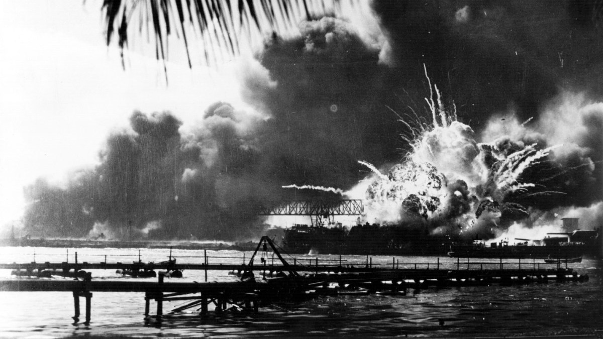
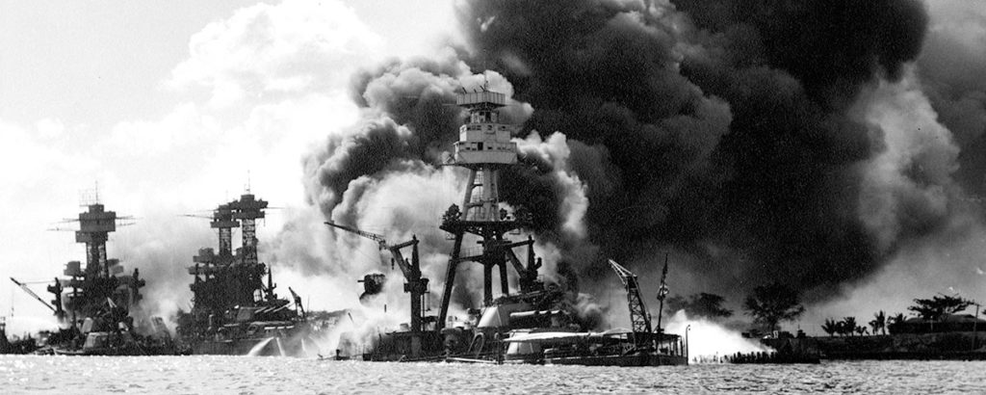

Slide 12
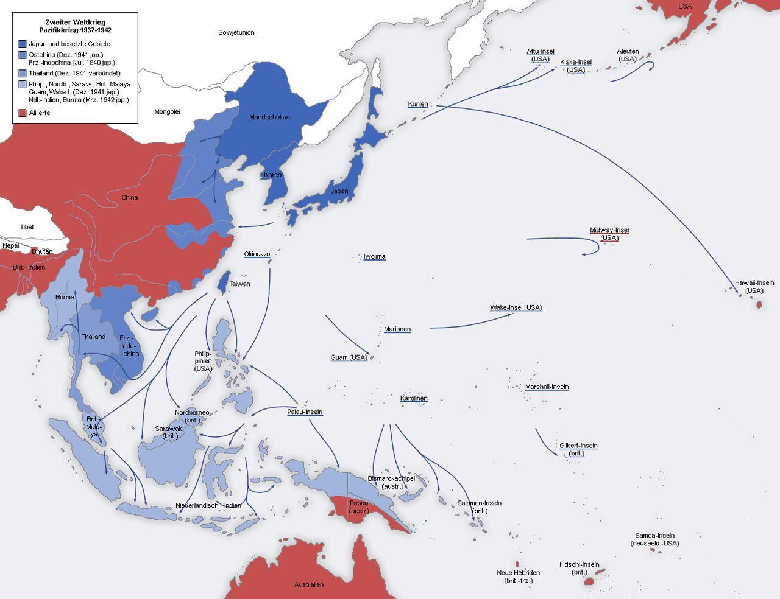

Slide 13
Bitva o Midway a Guadalcanal 1942-1943
Bitva o Midway
Ve dnech 3. až 7. června 1942
Součástí operace předstíraný útok na Aleuty
Během amerického protiútoky zničeny tři ze čtyř japonských letadlových lodí a japonské síly byly nuceny ustoupit
Zásadní oslabení japonských ozbrojených sil a definitivní zastavení japonského postupu
Bitva o Guadalcanal
Výstavba letiště na ostrově Guadalcanal = strategický význam ostrova, možnost kontrolovat námořní trasy do Austrálie
Dne 7. srpna 1942 vylodění amerických jednotek, ovládnutí letiště, ale poté japonský odpor: zlomen až 9. února 1943

Slide 14
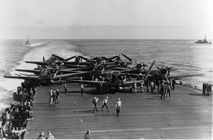
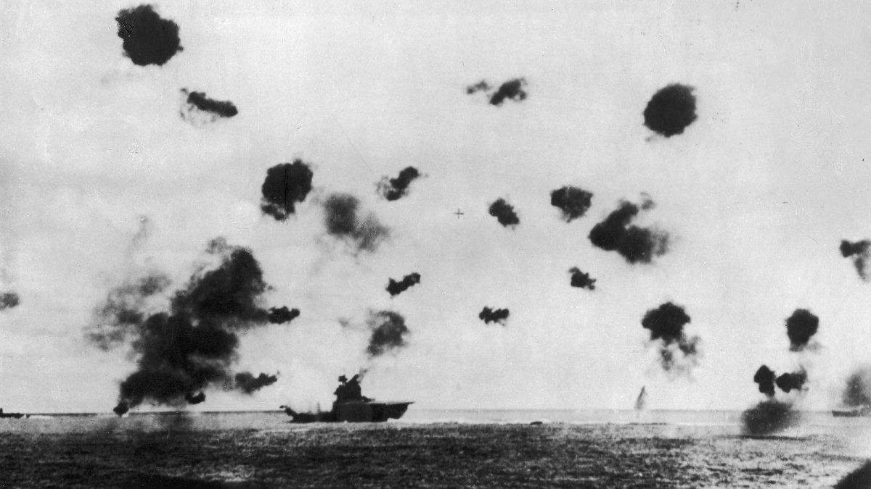
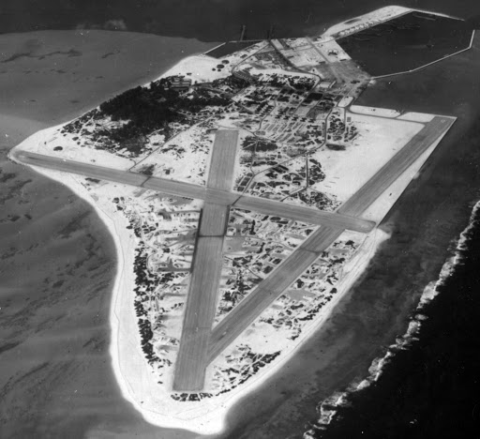
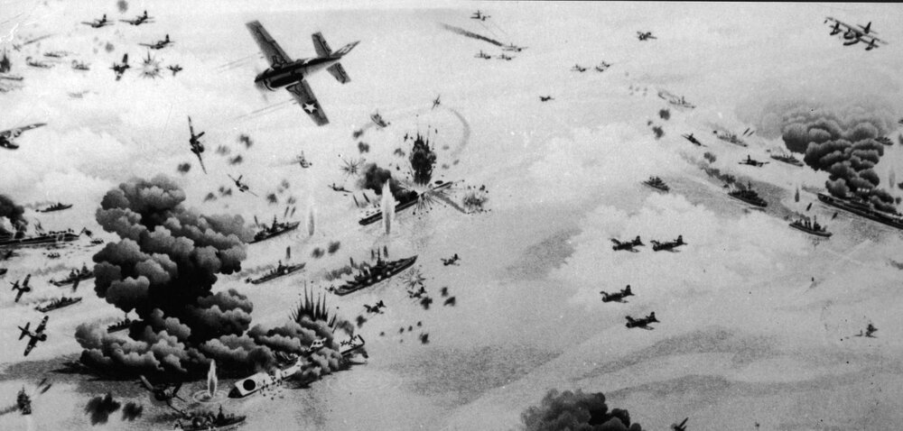
Midway

Slide 15
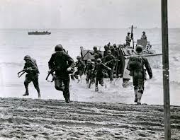
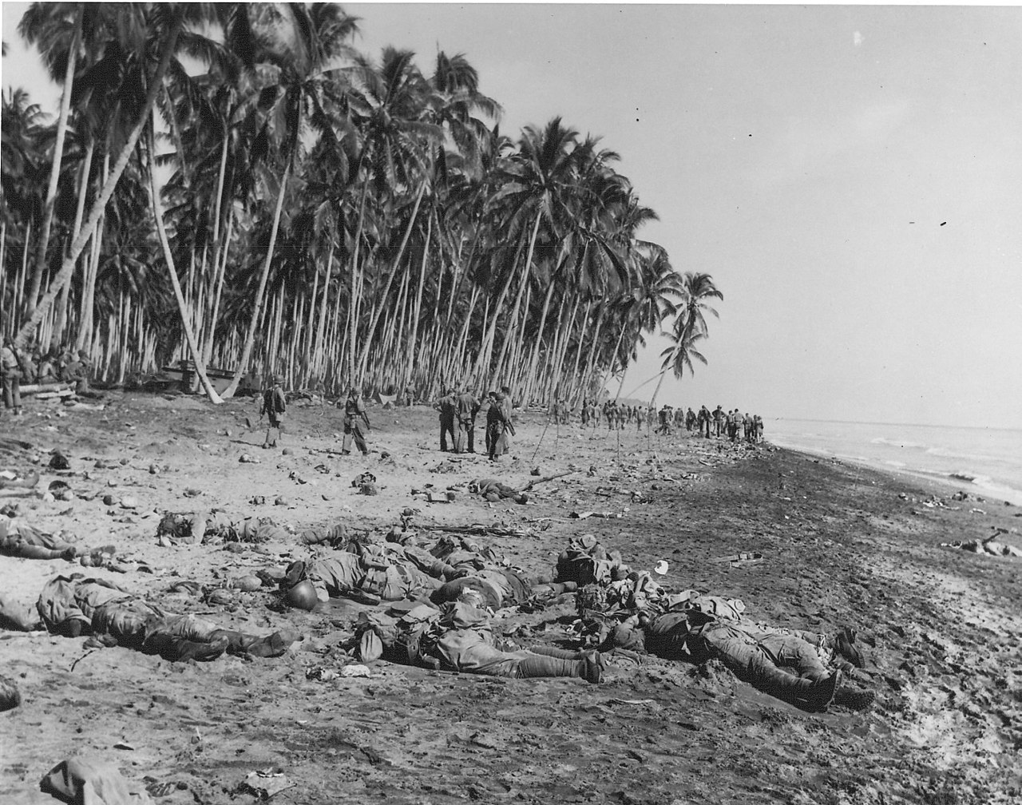
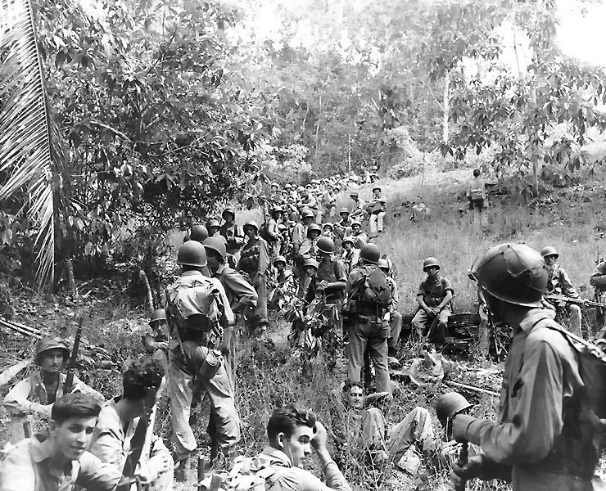
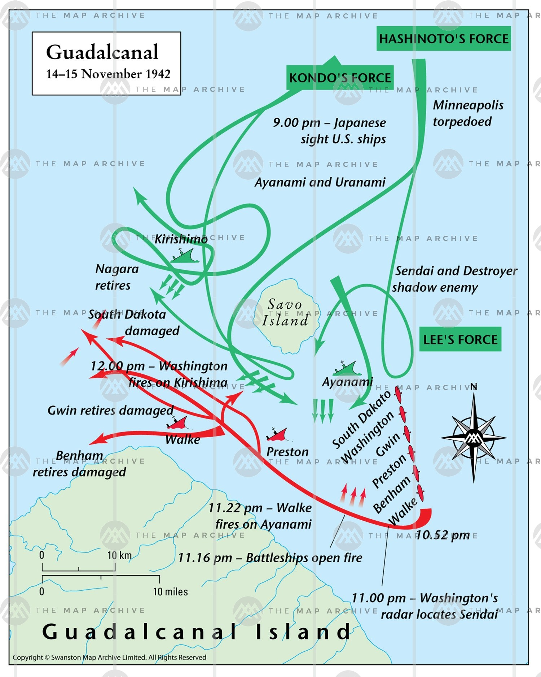
Guadalcanal

Slide 16
Porážka německých vojsk v severní Africe 1943
Dne 8. listopadu 1942 anglo-americká operace Torch = vylodění v severní Africe (= území pod správnou vichystické Francie, formálně spojence Německa)
Cíl operace = ovládnutí severní Afriky a zajistit podmínky pro postup proti Itálii („měkký podbřišek Německa“)
Tři invazní svazy: západní (Maroko), střední (západní Alžírsko) a východní (východní Alžírsko): velitel gen. Dwight D. Eisenhower
Po vylodění boje proti jednotkám vichystické Francie, ale jejich přechod na stranu Spojenců, poté boje s německými jednotkami: bitva v průsmyku Kaserín (19. až 25. únor 1943)
Paralelní postup britských sil z Egypta přes Libyi (gen. Bernard Montgomery) = ústup německých jednotek do Tuniska
V Tunisku dne 13. května 1943 kapituloval německý Afrikakorps + italské jednotky = konec severoafrické fronty

Slide 17
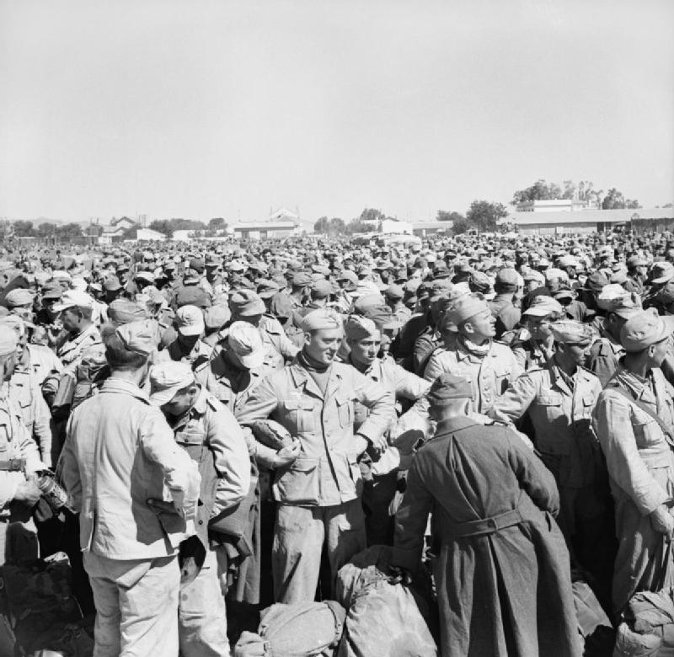
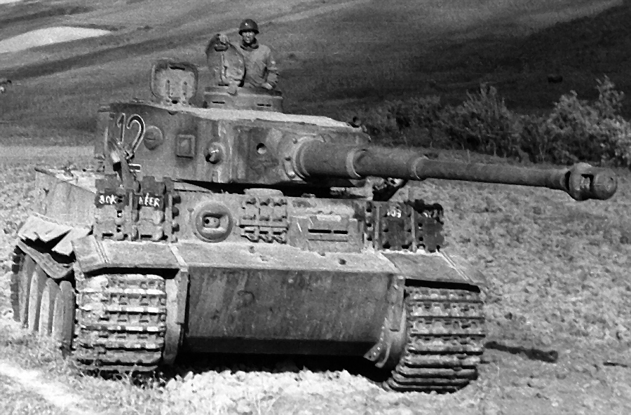
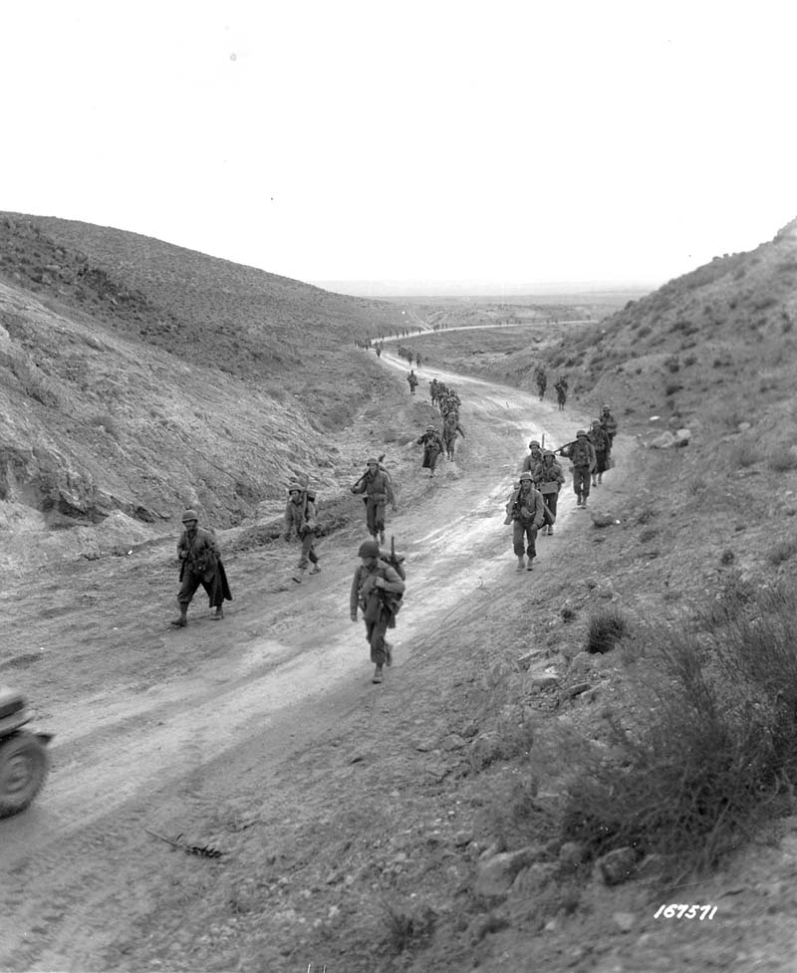
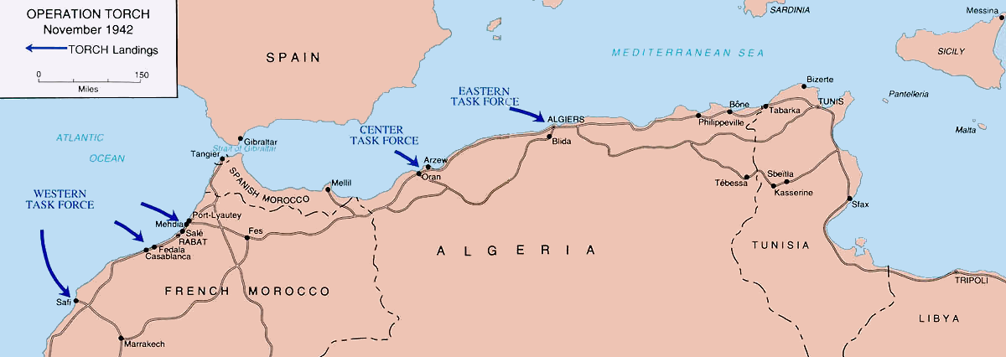

Slide 18
Zvrat válečné situace v průběhu druhé světové války
Přelom let 1942 a 1943 = obrat ve válce na všech hlavních frontách:
Východní fronta
Listopad 1942 – sovětská ofenzíva u Stalingradu, leden 1943 – kapitulace 6. armády
Severoafrická fronta
Listopad 1942 – vylodění Spojenců v Maroku a Alžírsku, britská ofenzíva v Libyi, květen 1943 – kapitulace Afrikakorpsu
Tichomořská fronta
Srpen 1942 – zahájení bojů o ostrov Guadalcanal, únor 1943 – porážka japonských sil na ostrově Guadalcanal

Slide 19
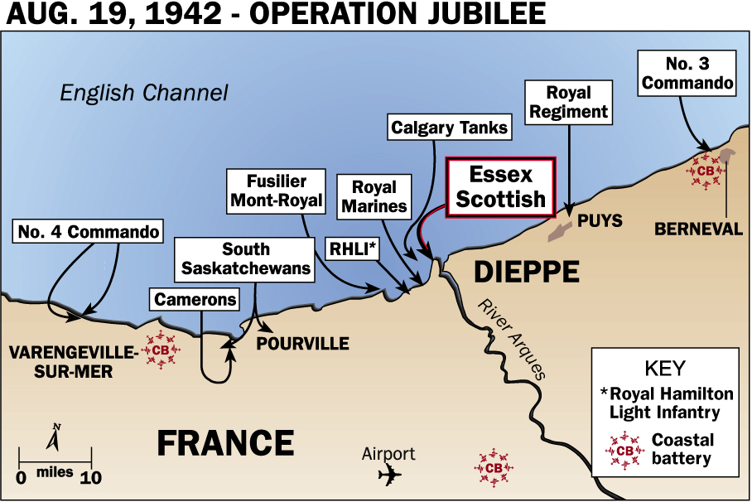
Vylodění u Dieppe 1942
Notes:
Na tomto obrázku je patrná velikost oblasti ve které byly vedeny boje.
Příčiny porážky spojenců:
Různorodost jednotek (národnostně, účelově)
Špatný průzkum
Podcenění protivníka
Změny plánu
Příliš široký úkol
Neschopnost zareagovat na měnící se situaci v průběhu vlastní operace.
Přínos: spojenci zjistili co všechno musí zvládnout před naplánováním a provedením skutečné invaze do západní Evropy.

Slide 20
Italské tažení 1943-1945
Operace Husky: vylodění britských a amerických vojsk na Sicílii
Zahájeno 10. července 1943, boje proti italským a německým jednotkám; dne 17. srpna 1943 německý ústup na apeninský poloostrov
V září 1943 spojenecký postup na italský poloostrov
Dne 3. září 1943 překročení Messinského průlivu a dne 8. září 1943 vylodění u Salerna a 9. září u Tarentu
Pád Mussoliniho vlády, Itálie vyhlašuje válku Německu
Spojenecký postup zastaven v prosinci 1943 na Gustavově linii
Hlavní opěrný bod = hora Monte Cassino: vylodění Američanů u Ancia 17. ledna 1944, cíl = obejít Monte Cassino, ale katastrofa (vysoké ztráty); ve dnech 17. února až 18. května 1944 boje o Monte Cassino
Poslední obranná linie Wehrmachtu v Itálii proražena až v dubnu 1945

Slide 21
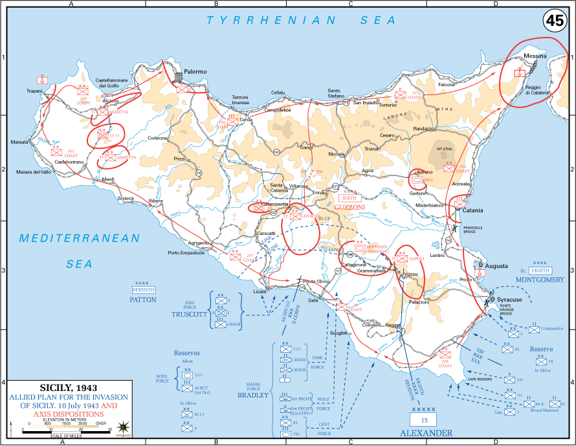
Italské tažení 1943-1945

Slide 22
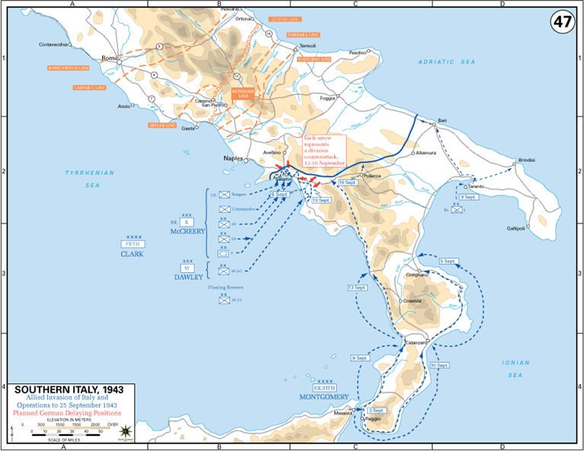

Slide 23
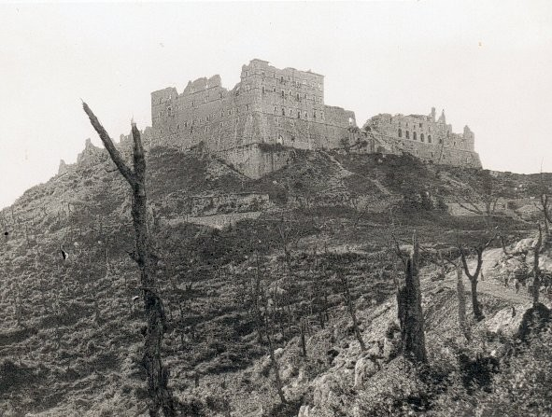
Monte Cassino

Slide 24
Bitva v Kurském oblouku 1943
Po rozsáhlých vojenských kampaních v zimě 1943 obě strany vyčerpány, Wehrmacht využívá výhodnější průběh frontové linie, tj. oblouk kolem města Kursk = operace Citadela: obklíčit a zničit sovětská vojska
Velení Rudé armády odhalilo německé záměry = důkladná příprava: tři obranné linie
Operace zahájena dne 5. července 1943
Skupina armád Střed = prorazit severní úsek fronty a postupovat na Kursk ze severu, postup však zastaven po 10 km
Skupina armád Jih = prorazit jižní úsek fronty a postupovat na Kursk z jihu
Zde proraženy dvě obranné linie, u Prochorovky dne 12. července 1943 boje o překročení třetí linie = největší tanková bitva druhé světové války, zastavení německého postupu
Přes značně vyšší ztráty Rudé armády Wehrmacht vyčerpán a definitivně ztrácí na východním bojišti iniciativu

Slide 25
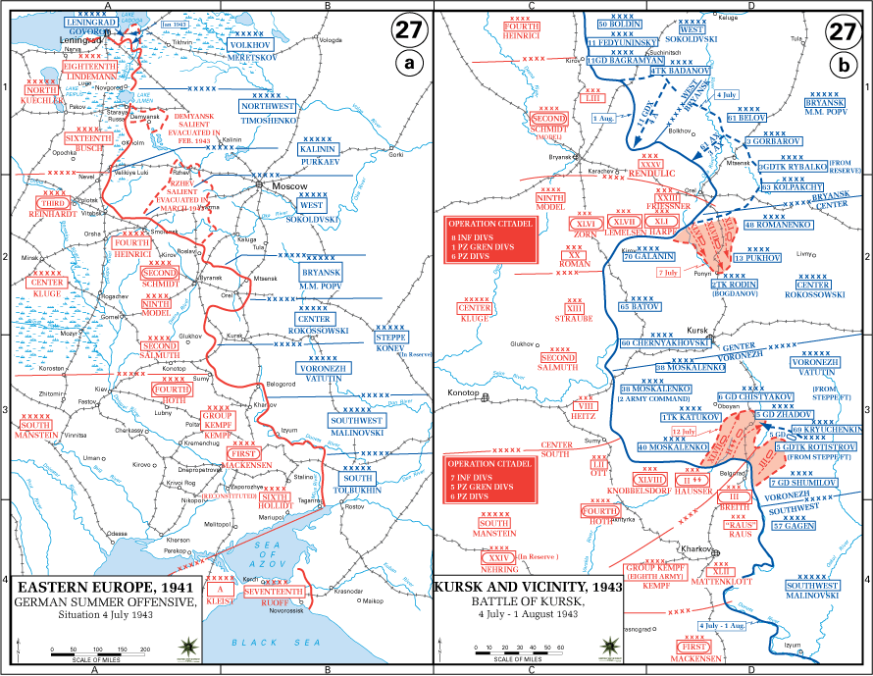

Slide 26
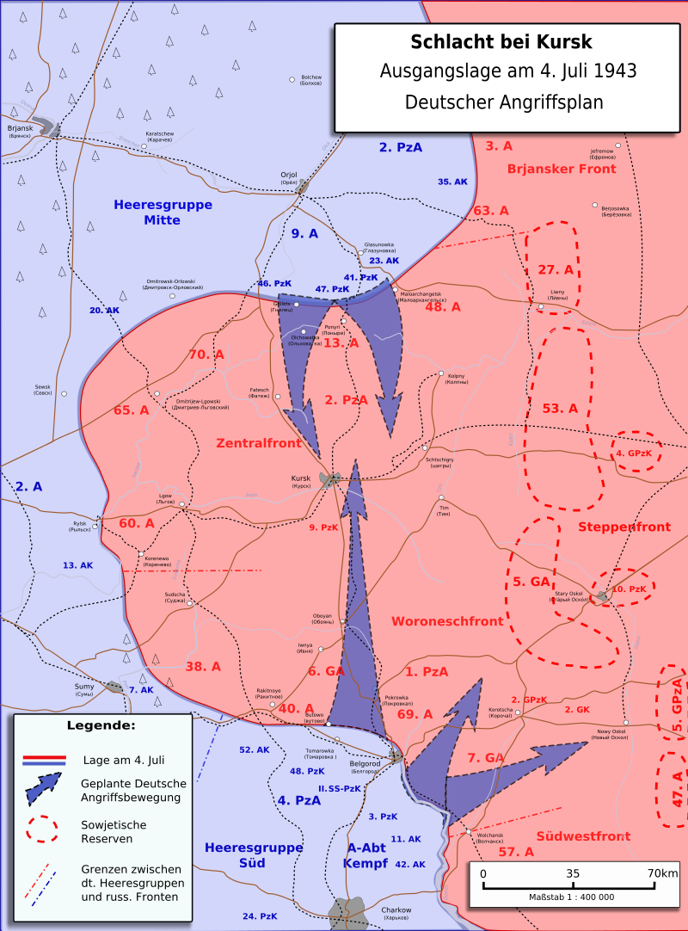
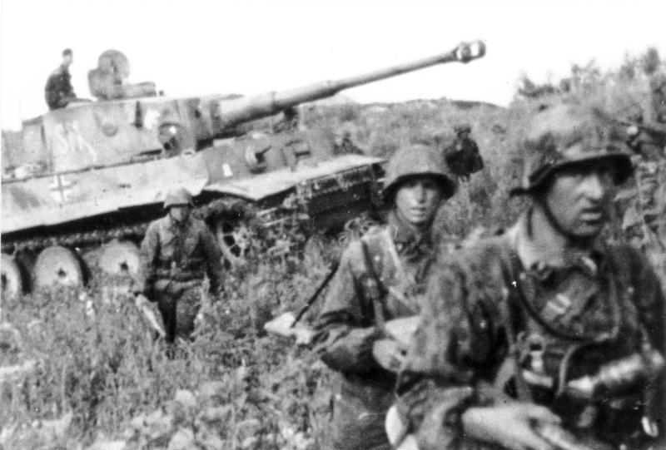
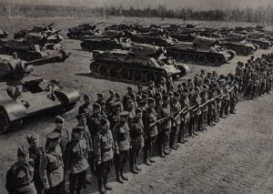
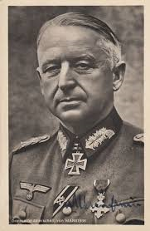

Slide 27
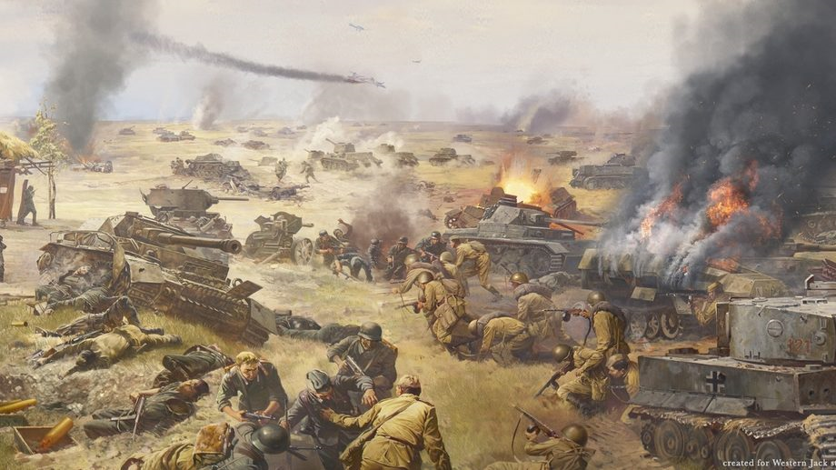

Slide 28
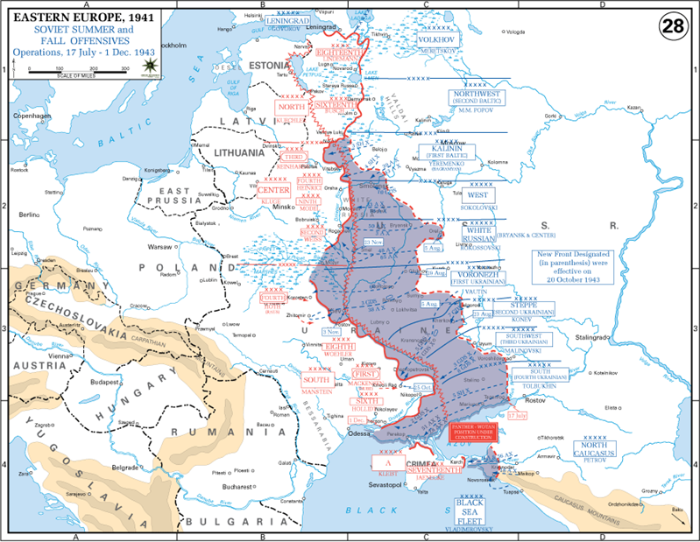

Slide 29
Strategické bombardování
Od poloviny roku 1942 působilo v Evropě americké letectvo USAAF
V téže době se začala projevovat rostoucí účinnost bombardování v důsledku zvyšování počtu bombardérů, vylepšování technických prostředků a posilování eskort doprovodných stíhaček
Z důvodu kriticky nízké efektivity útoků na německé továrny přešli Britové z RAF na počátku roku 1942 k plošným náletům na německá města.
Od září 1943 byl náletům vystaven také Berlín
Z důvodu vzdušných útoků zemřelo v Německu kolem 600 000 civilistů
Přesto ochromení německé průmyslové produkce následkem rozvratu morálky, jež bylo hlavním cílem strategického bombardování, nenastalo dříve než na jaře 1945

Slide 30
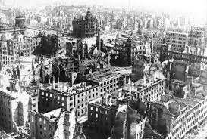
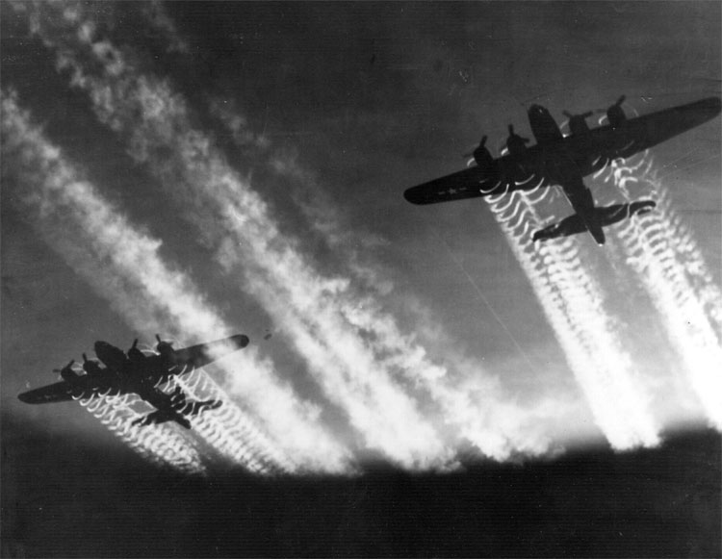
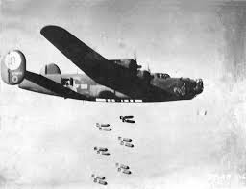
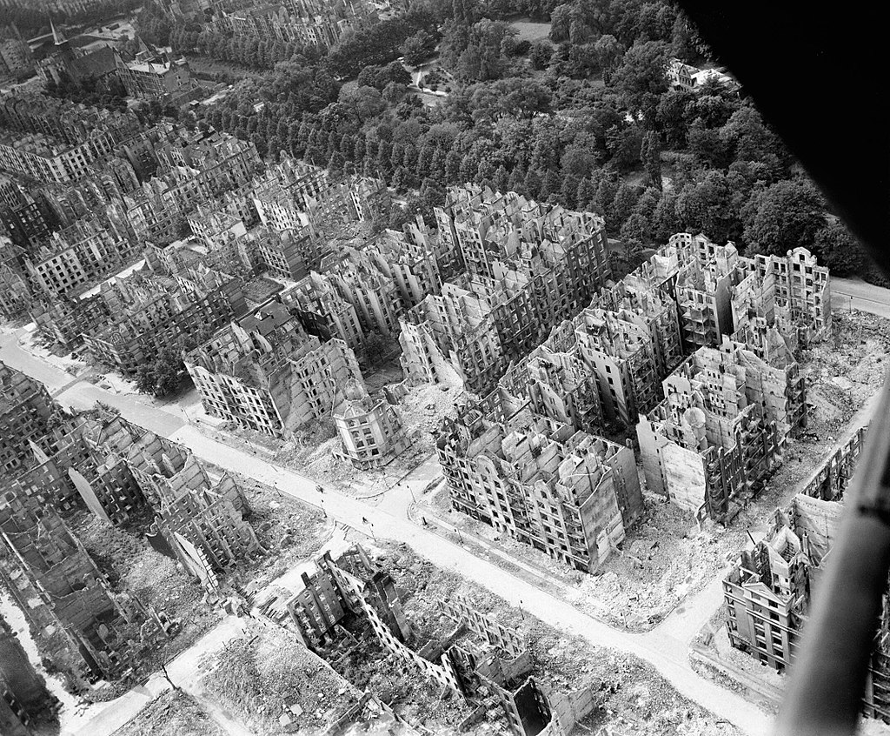

Slide 31
Vylodění v Normandii 1944
Operace Overlord, cíl = otevření druhé, západní fronty na evropském bojišti
Atlantické pobřeží opevněno = Atlantický val, ale nebyl dokončen, Němci očekávali vylodění v oblasti Caen
Den „D“ stanoven (po odkladech) na 6. června 1944
Vylodění předcházely výsadky v noci na 6. června
Na americkém křídle (západ) 82. a 101. výsadková divize, na britském křídle (východ) 2. výsadková divize
Americký úsek – Utah a Omaha, britský úsek – Gold a Sword a kanadský úsek – Juno
Hlavního cíle dne dosaženo kolem poledne 6. června = vytvoření záchytných bodů na pobřeží
Boje v Normandii do 3. srpna 1944 = průlom u Avranches a rychlý postup do Francie

Slide 32
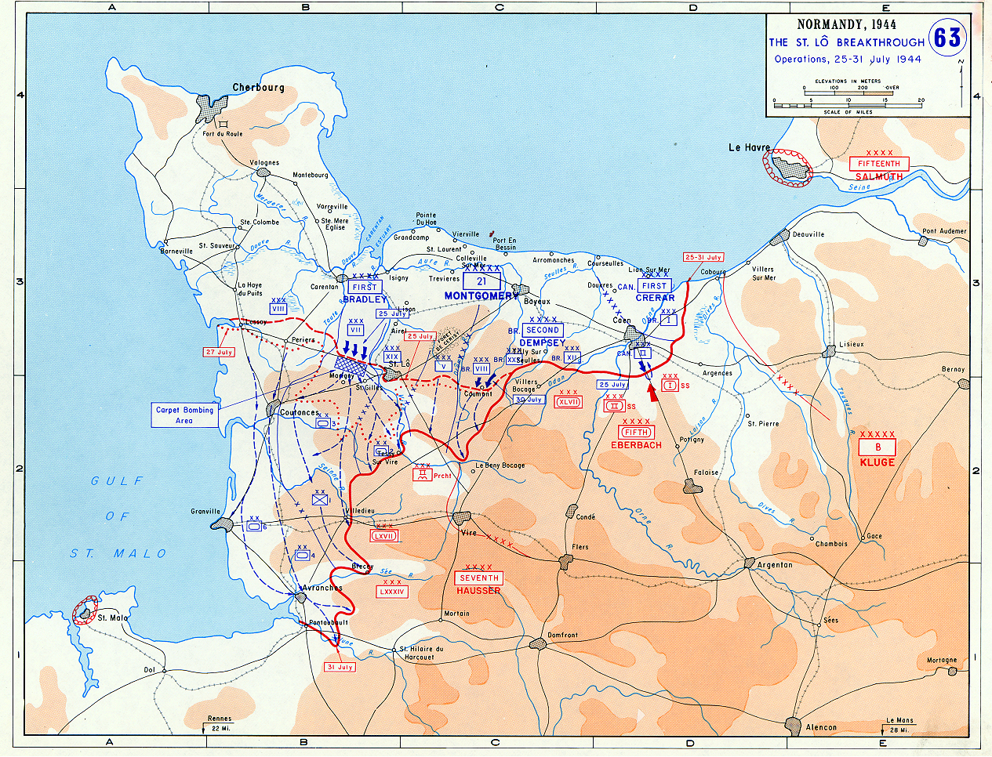

Slide 33
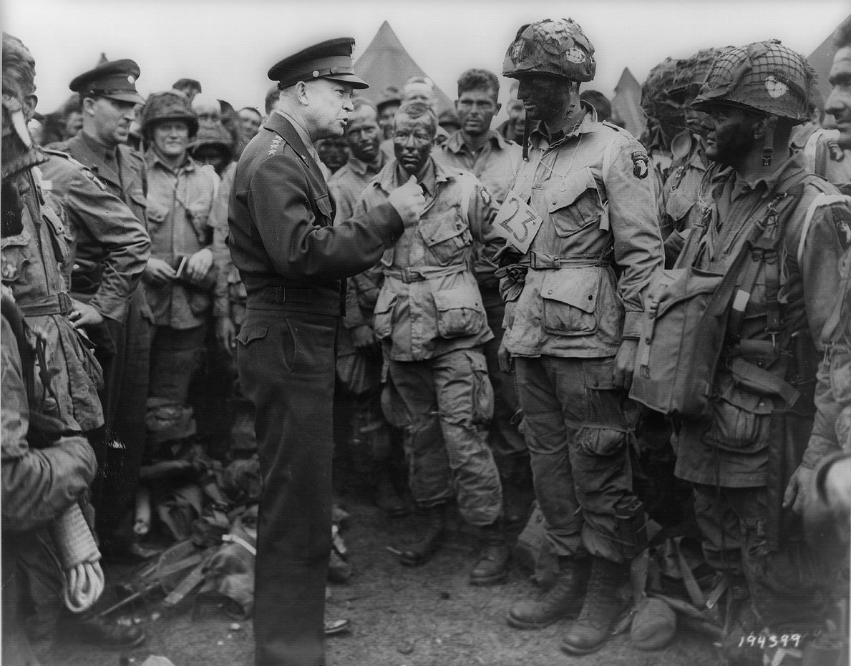
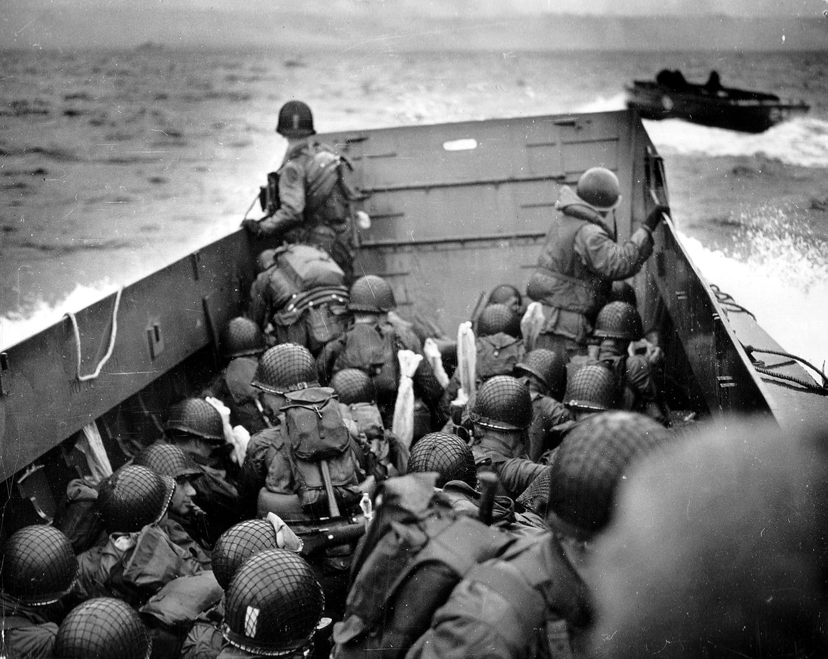
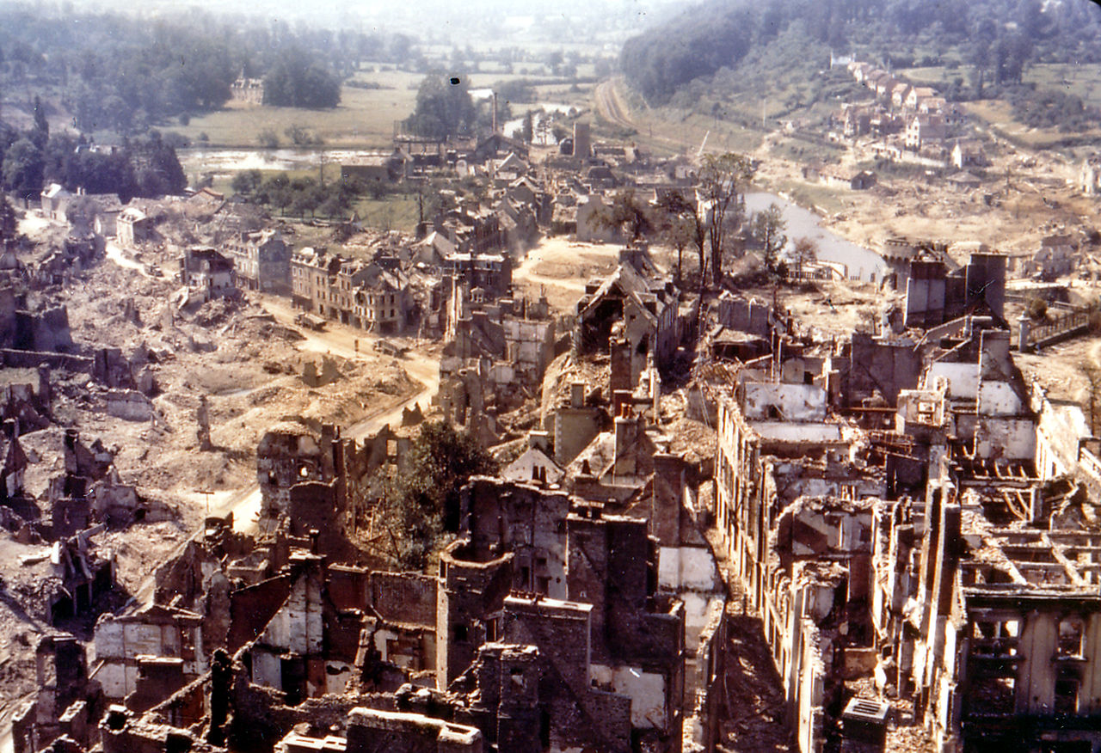
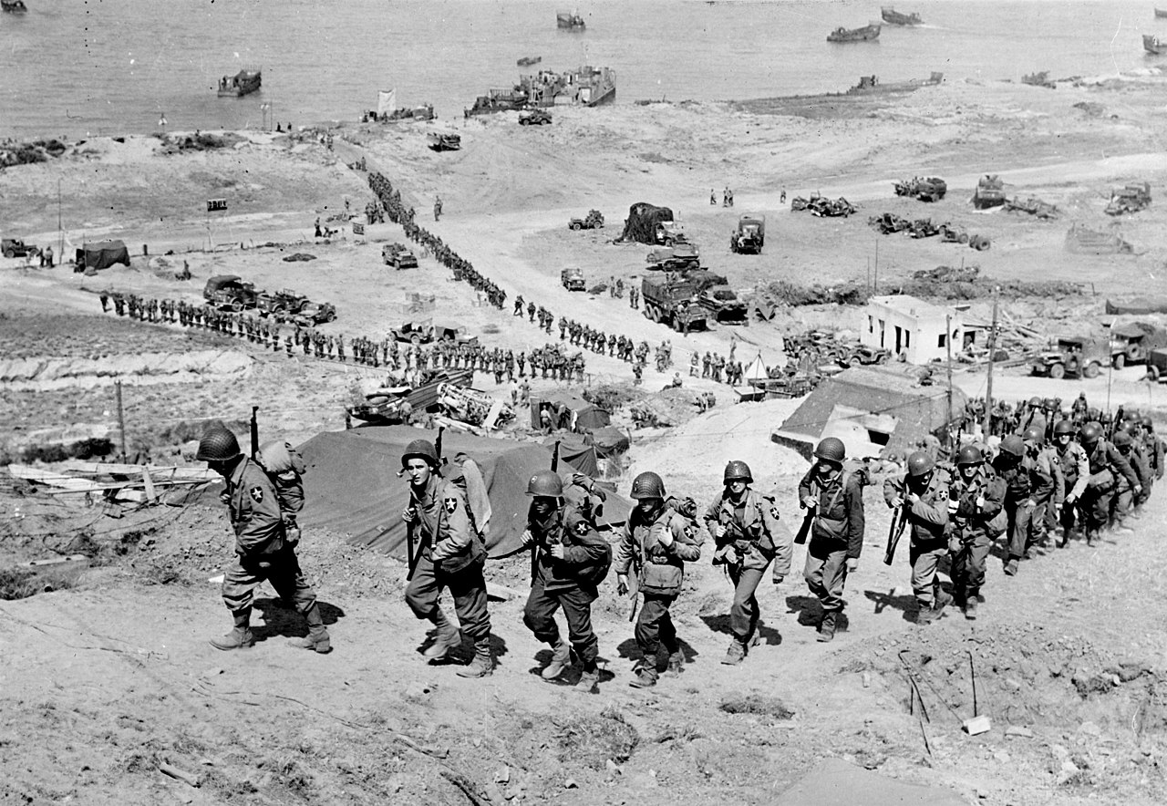

Slide 34
Operace Bagration 1944 a Odersko-viselská operace 1945
Operace Bagration
  Cíl operace = likvidace tzv. Běloruského balkonu a zde rozmístěné Skupiny armád Sever a ulehčit spojeneckým jednotkám v Normandii
  Jedna z největších operací Rudé armády: 2,5 miliónů mužů, 2200 tanků, 10 000 letadel a 31 000 děl; zahájena 23. června 1944
  Počátkem srpna Rudá armáda v blízkosti Varšavy, zde vypuká varšavské povstání; přestože Rudá armáda stála na varšavském předměstí Praga (zastavení postupu dne 29. srpna 1944), umožnila Wehrmachtu povstání potlačit
Viselsko-oderská operace
  Cíl operace = vytvořit nástupiště pro dobytí německého hlavního města
  Operace zahájena dne 12. ledna 1945: jedna z nejrychlejších operací druhé světové války, dne 31. ledna 1945 překročení Odra (= celkový postup 400 km)

Slide 35
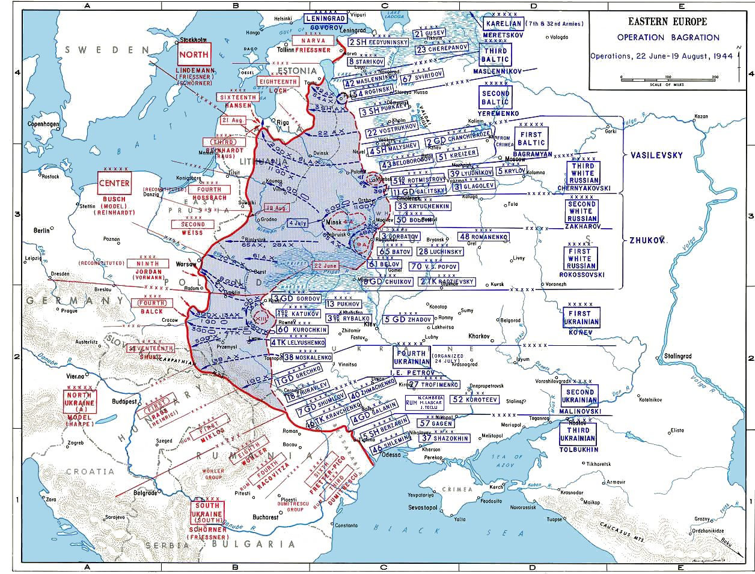

Slide 36
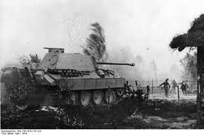




Slide 37

Spojenecký postup v roce 1944

Slide 38
Bitva v Ardenách 1944
Koncem roku 1944 se zastaven postup na východní i na západní frontě = konsolidace německých sil, příprava ofenzívy: operace Wacht am Rhein (Stráž na Rýně)
Cíl = rychlý postup přes Ardeny a dobytí Antverp, tj. oddělení Američanů od Britů, fakticky opakování západního tažení z roku 1940
Operace zahájena 16. prosince 1944.
  Těžiště postupu = 6. tanková armáda SS (Sepp Dietrich)
  Využití nepříznivého počasí, které neumožňuje využít vzdušnou převahu Spojenců
  Obklíčení amerických jednotek: obléhání Bastogne (zde 101. vzdušná divize)
  Postup zastaven 21. prosince po asi 50 km = neúspěch ofenzívy
Během prosince a ledna 1945 další pokusy o získání iniciativ (zejm. Bodenplatte), ale bez výsledku

Slide 39




Slide 40
Překročení Rýnu a vojenská porážka Německa 1945
V únoru 1945 obnoven postup Spojenců: dosažení (a překročení) řeky Rýn = poslední německá obranná linie
Dne 7. března 1945 ovládnut most u Remagenu, vedlejší směr spojeneckého postupu
Rýn překročen 24. března 1945
Bitva o Porúří: obklíčení německé skupiny armád
Dne 5. dubna 1945 překročení řeky Vesery, dne 11. dubna 1945 dosaženo řeky Labe = mezní linie spojeneckého postupu
Dne 25. dubna 1945 setkání amerických a sovětských vojsk v Torgau
Dne 18. dubna 1945 překročení československých hranic, ale zastavení americké 3. armády (Georg S. Patton) na linii Karlovy Vary – Plzeň – České Budějovice
Demarkační linie určena 30. dubna = zastavení amerického postupu
Georg S. Patton nabízí pomoc povstalcům v Praze – nesouhlas Rudé armády

Slide 41





Slide 42
Berlínská operace a německá kapitulace 1945
Cíl operace = dobytí německého hlavního města a definitivní porážka německých ozbrojených sil.
Operace zahájena dne 16. dubna 1945 ve 3:00 za použití světlometů
  Dva hlavní směry útoky: 1. běloruský front (maršál Georgij Žukov) severně od Berlína, 1. ukrajinský front (maršál Ivan Koněv) jižně od Berlína = obklíčit město.
Již 18. dubna 1945 bylo dosaženo Sprévy a odtud začalo obkličování města, dne 24. dubna 1945 dosaženo berlínského předměstí a začínají boje ve vnitřním městě.
  K obraně města povolány jednotky Volksturmu i Hitlerjugend = bez vojenského významu.
  Dne 30. dubna 1945 spáchal Adolf Hitler sebevraždu.
  Dne 2. května 1945 posádka kapitulovala.
Ve dnech 7. a 8. května 1945 Wehrmacht přijal bezpodmínečnou kapitulaci.

Slide 43


Berlínská operace a německá kapitulace 1945

Slide 44





Slide 45


Slide 46


Závěr války v Tichomoří 1945

Slide 47


Slide 48
Závěr války v Tichomoří 1945
Během roku 1944 americký postup v Tichomoří a v jihovýchodní Asii (dobytí Filipín)
Od počátku roku 1945 přístupové boje k Japonsku
  Ve dnech 16. února až 26. března 1945 boje o ostrov Iwodžima (asi 1000 km jižně od Honšú): zde letiště, ze kterého lze dosáhnout japonských ostrovů stíhacími letouny, jedny z nejtvrdších bojů vůbec, japonská posádka bojuje do posledního muže
  Ve dnech 1. dubna až 21. června 1945 boje o ostrov Okinawa v souostroví Rjúkjú (Operace Iceberg), vysoké ztráty civilního obyvatelstva (kol. 100 000 osob)
Tvrdost bojů a fanatizmus obránců příčinou, proč dohoda se Sovětským svazem, že dne 9. srpna 1945 vstoupí do války proti Japonsku
Dne 6. srpna 1945 byla svržena atomová bomba na Hirošimu, 9. srpna na Nagasaki
Dne 2. září 1945 na bitevní lodi Missouri (dodnes ve službě) podepsána kapitulace

Slide 49
Výsledky a důsledky 2. světové války
Od 17. července do 2. srpna 1945 – Postupimská konference –
rozhodla o poválečném uspořádání v Evropě
Výsledky 2. světové války
Druhá světová válka = střet ideologií = nedodržování vojenských konvencí a lidských práv, případy genocidy.
  Většina obětí (nejméně 55 milionů) připadá na civilní obyvatelstvo
Válka jako zločin: nové kategorie zločinů
  Proti míru, proti lidskosti, válečné zločiny a jejich trestání
Výrazný technologický pokrok, zejm. nové zbraně hromadného ničení (jaderné), proudové motory, rakety.
Výsledek války ovlivňuje podobu světa dodnes:
  OSN (stálí členové Rady bezpečnosti).
  Státní hranice (zejména ve středovýchodní Evropě – Polsko)

Slide 50


Slide 51
Další důsledky války
Poražené Německo a Rakousko byly rozděleny do čtyř okupačních zón
Souběžně s tím proběhlo vysídlení německého obyvatelstva z východní Evropy, zvláště z Polska a Československa, což bylo stvrzeno na postupimské konferenci
Polsko získalo nové západní hranice
Mezi Západem a Sovětským svazem začaly brzy po skončení konfliktu objevovat vážné trhliny – železná opona, od Baltu k Jadranu a oddělovala demokratické západní státy a komunistické země řízené Sověty
Vzrůstající napětí mezi USA a SSSR přerostlo ve studenou válku a vedlo ke vzniku Američany vedené Severoatlantické aliance (NATO) a sovětské Varšavské smlouvy

Slide 52


